Slide 1
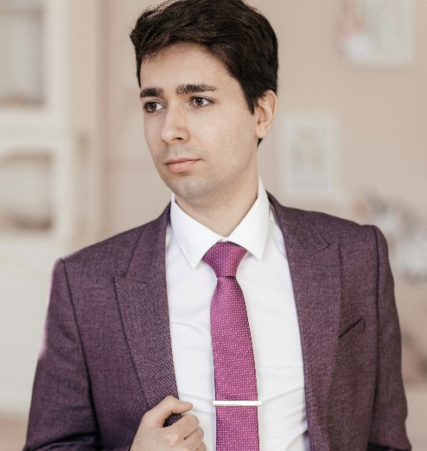
Возрастные изменения морфофункциональных параметров тучных клеток в разных органах крыс
(Результаты магистерской диссертации)
Садек Али
Научный руководитель: к.б.н., доц. Ю. С. Храмцова
Научный руководитель: д.м.н., проф., член-корр. РАН, ЗДН РФ. Б. Г. Юшков
Уральский федеральный университет имени первого Президента России Б.Н. Ельцина,
г. Екатеринбург, Россия
Институт иммунологии и физиологии Уральского отделения Российской академии наук,
г. Екатеринбург, Россия

Slide 2
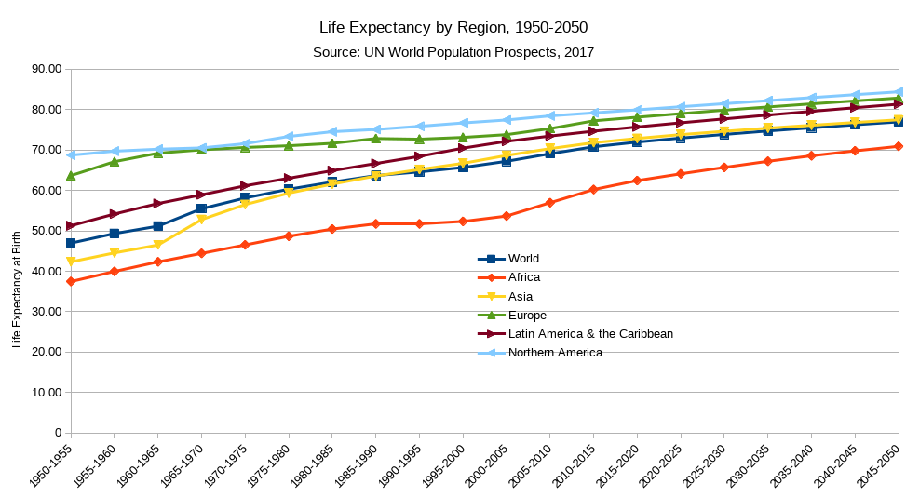
Актуальность
Увеличение продолжительности жизни привело к росту заболеваний, связанных с возрастом
UN world population prospects, 2017. https://population.un.org/wpp/publications/files/wpp2017_keyfindings.pdf

Slide 3
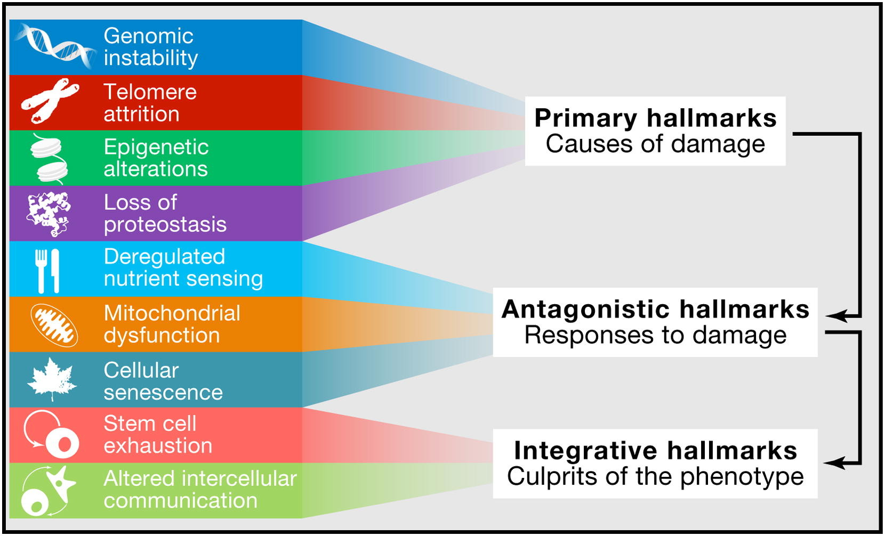
Актуальность
Изменения в клеточных функциях
Изменения тканей
Возрастные заболевания
Иммунная система
Возрастные изменения клеточных функций влияют на все биологические системы организма, но некоторые измененные системы еще больше ускоряют процесс старения
The Hallmarks of Aging. © 2013 Elsevier Inc. Source: Lopez-Otin(2013) via ScienceDirect

Slide 4
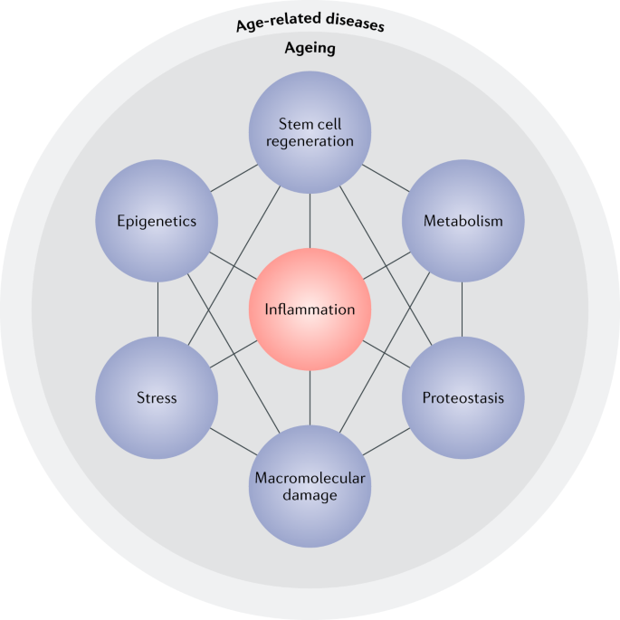
Актуальность
Иммунная система
Адаптивный иммунитет
Врожденный иммунитет
Макрофаги
Т-клетки
В-клетки
Тучные клетки
Claudio Franceschi, Paolo Garagnani, Paolo Parini, Cristina Giuliani and Aurelia Santoro, 2018, Nature Reviews // Endocrinology

Slide 5
Цель
Изучение возрастных изменений популяций тучных клеток в различных органах крыс
Влияет
Процесс старения
Тучные клетки
Ускоряют

Slide 6
Методы исследования
Молодые самцы крыс линии Wistar
Старые самцы крыс линии Wistar
Органы*
Участвующие в стресс реакции
Не участвующие в стресс реакции
4 месяца
n=6
2 года
n=11
Тимус, надпочечники, желудок, тонкий и толстый кишечник
Кожа и печень
*По работе Ганса Селе. Selye H. The stress of life. – 1956.

Slide 7
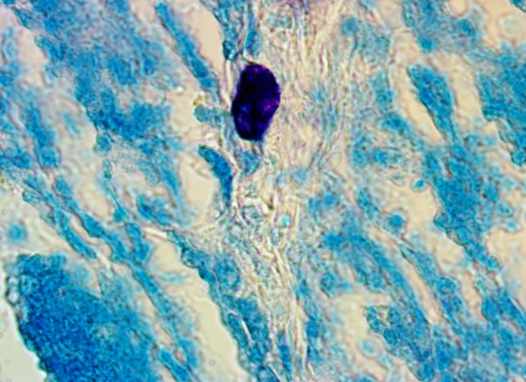
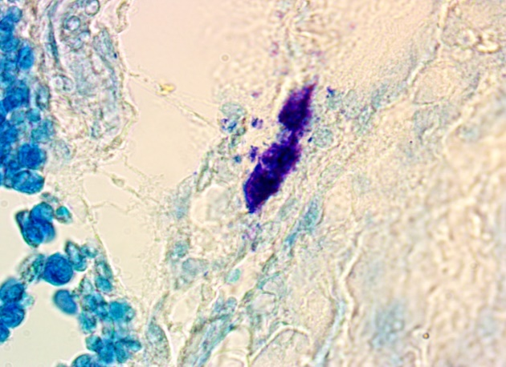
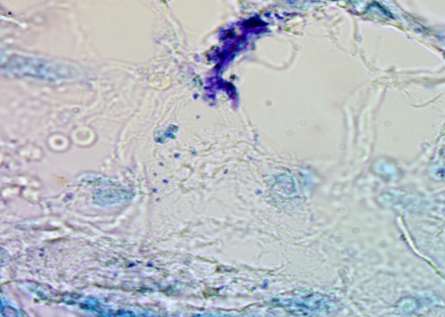
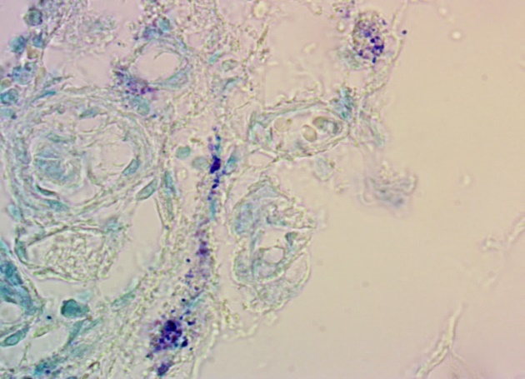
Окраска толуидиновым синим – типирование тучных клеток
1. Число тучных клеток в 1 мм2 органа
2. Средний гистохимический коэффициент,
Который рассчитывали по формуле J. Astaldi, L. Verga:
$\frac{3а+2б+1в+0г}{а+б+в+г}$
Буквы а-г обозначают количество клеток с определенной интенсивностью окрашивания. Цифры 3-0 характеризуют степень интенсивности окрашивания, т.е. +++ (3+), ++ (2+), + (1+) и 0.
3. Индекс дегрануляции,
Который рассчитывали по формуле:
ИД= $\frac{Д}{Д+Н}$ * 100%
Где Д – количество тучных клеток с явными признаками дегрануляции (0 тип), Н – количество не активированных тучных клеток (1,2,3 типы).
а
б
в
г
Рис. 1 Примеры степени дегрануляции тучных клеток тимуса крысы для расчета индекса дегрануляции . а – неактивная ТК, б – слабо дегранулирующая ТК, в – умеренно дегранулирующая ТК, г – сильно дегранулирующая ТК. Окраска толуидиновым синим. Ув. ×100, масляная иммерсия.

Slide 8
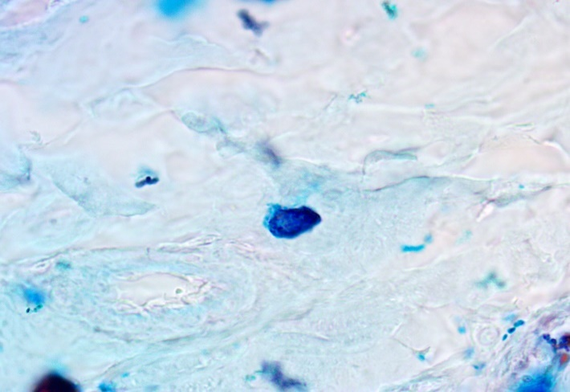
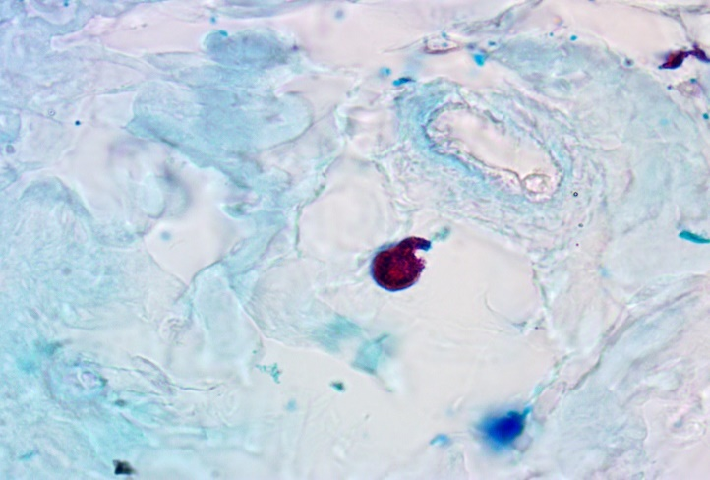
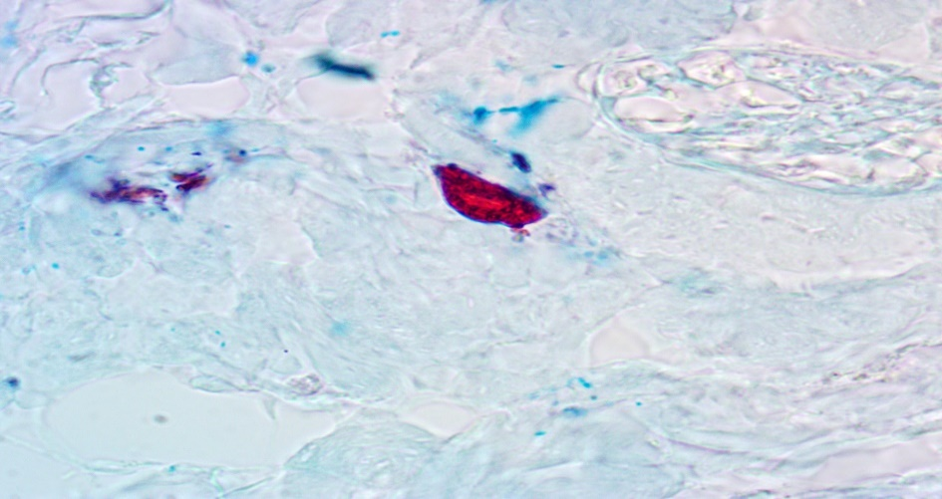
Окраска альциановым синим – сафранином. Определение зрелости тучных клеток.
а
б
в
Рис. 2 Тучные клетки разных степеней зрелости: А – наименее зрелая (молодые), Б – ТК промежуточной степени зрелости, В – наиболее зрелая (зрелая). Окраска альциановый синий – сафранин. Увеличение х100.

Slide 9
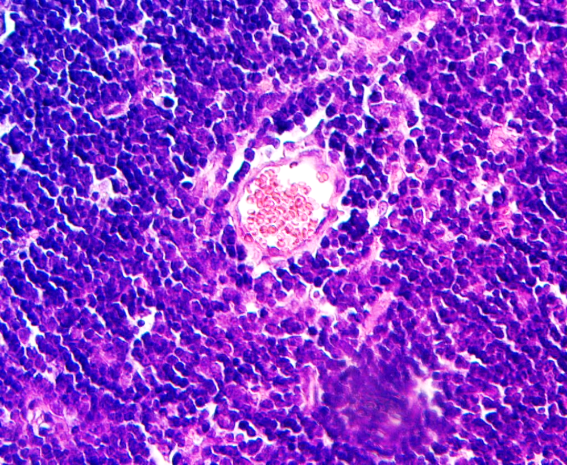
Окраска гематоксилином – эозином – оценка кровеносных сосудов
ImageJ использовался при измерениях большой и малой оси кровеносных сосудов и площадь была рассчитана по следующей формуле:
B
S = Π * a * b
S – Площадь кровеносного сосуда
Π - Число Пи = 3,14
a – Длина большой полуоси
b - Длина малой полуоси
A
Группы сравнивали с помощью критерия Манна-Уитни с использованием приложения STATISTICA 10. Различия считались значимыми при р<0,05. Данные представлены в виде среднего арифметического и его стандартной ошибки (M±m).
Рис. 3 Морфометрические измерения, проводимые для кровеносных сосудов тимуса:
A – большая ось сосуда, B – малая ось сосуда. Окраска гематоксилином – эозином. Увеличение х40.

Slide 10
Результаты и выводы
Органы
Участвующие в стресс реакции
Не участвующие в стресс реакции
Тимус
Надпочечники
Желудок
Тонкий и толстый кишечник
Кожа
Печень
1

Slide 11
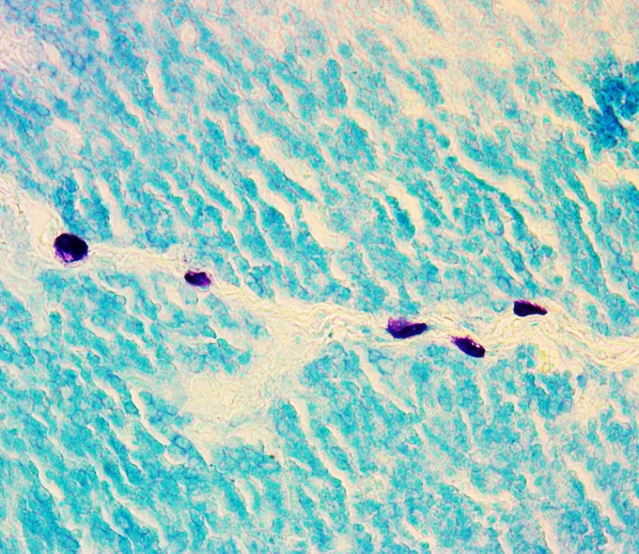
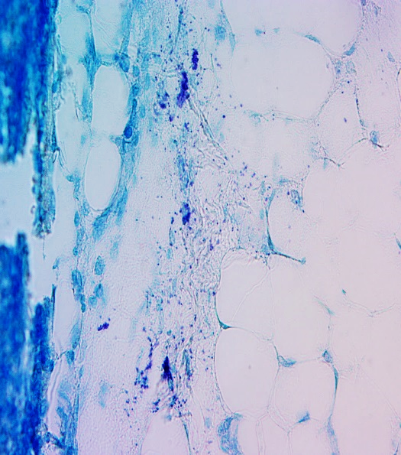
Результаты (ТИМУС)
Рис. 4 Число тучных клеток в тимусе, шт/1 мм2 органа.
* – отличия достоверны по сравнению с 4 мес., p<0,05.
Рис. 6 Средний гистохимический коэффициент (СГХК) тучных клеток тимуса молодых и старых животных, СГХК; усл. ед. * – отличия достоверны по сравнению с 4 мес., p<0,05.
*
*
а
б
Рис. 7 Индекс дегрануляции тучных клеток тимуса молодых и старых животных, ИД; %. * – отличия достоверны по сравнению с 4 мес., p<0,05.
*
Рис. 5 Тучные клетки в тимусе. а – у молодых животных, б – у старых животных. Окраска толуидиновым синим. Увеличение х40.

Slide 12
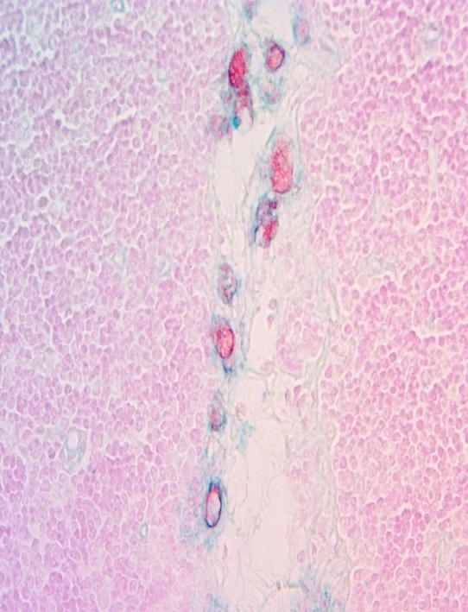
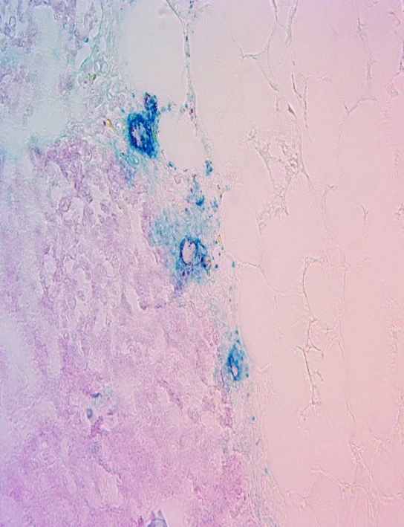
Результаты (ТИМУС)
а
б
Рис. 8 Зрелость тучных клеток тимуса у молодых и старых животных.
Рис. 9 Тучные клетки в тимусе. а – у молодых животных, б – у старых животных. Окраска альциановый синий – сафранин . Увеличение х40.

Slide 13
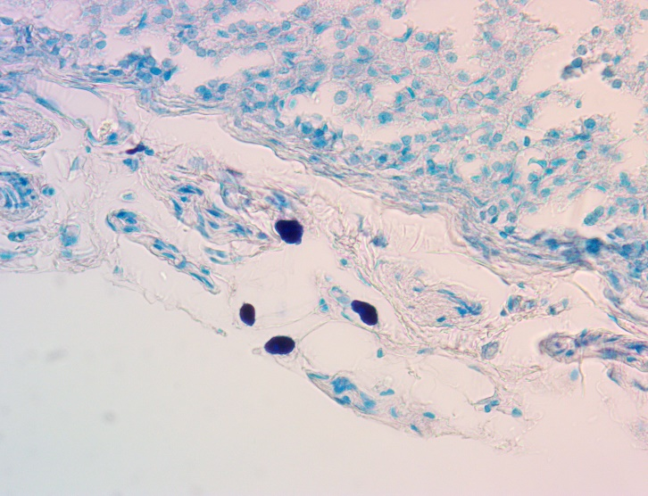
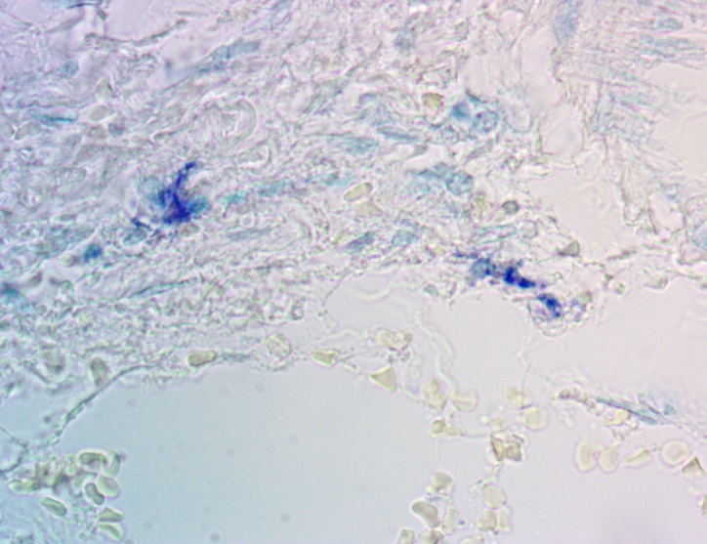
Результаты (НАДПОЧЕЧНИКИ)
Рис. 10 Число тучных клеток в надпочечниках, шт/1 мм2 органа.
Рис. 12 Средний гистохимический коэффициент (СГХК) тучных клеток надпочечников молодых и старых животных, СГХК; усл. ед. * – отличия достоверны по сравнению с 4 мес., p<0,05.
*
Рис. 13 Индекс дегрануляции тучных клеток надпочечников молодых и старых животных, ИД; %. * – отличия достоверны по сравнению с 4 мес., p<0,05.
*
а
б
Рис. 11 Тучные клетки в надпочечниках. а – у молодых животных, б – у старых животных. Окраска толуидиновым синим. Увеличение х40.

Slide 14
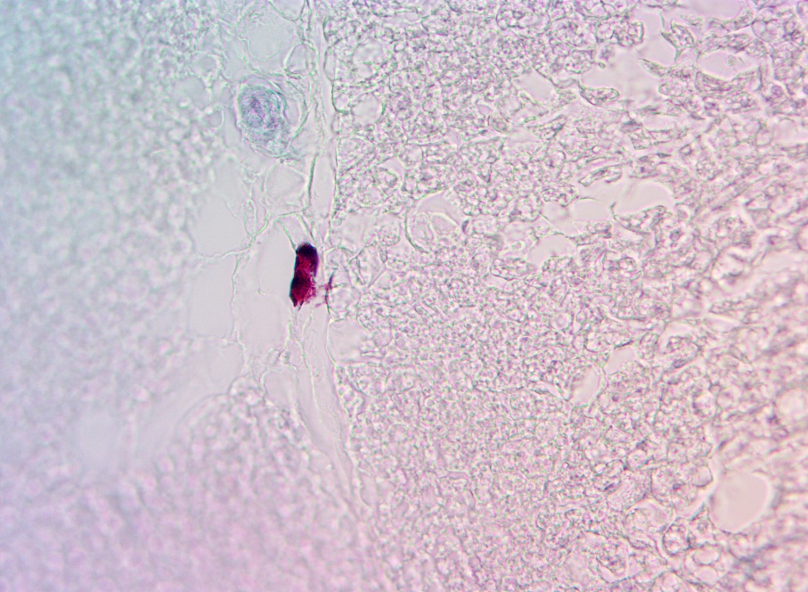
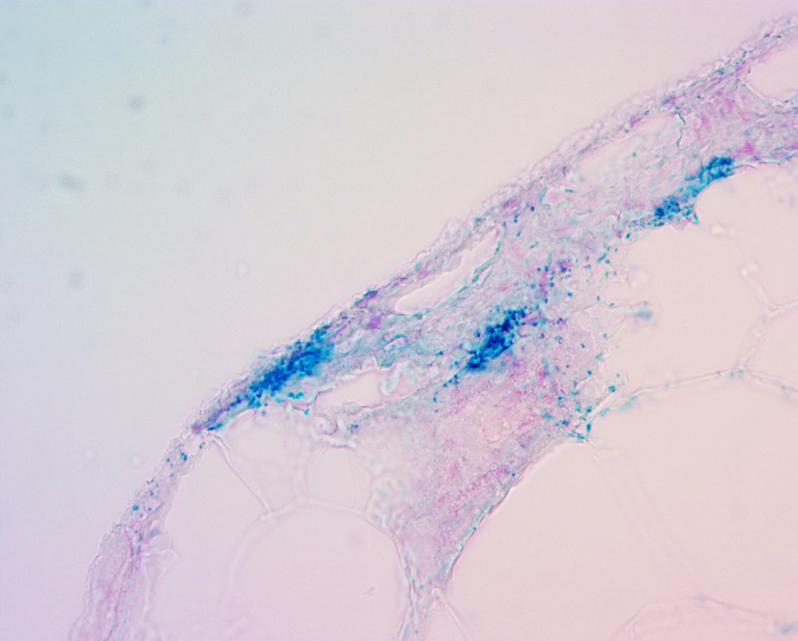
Результаты (НАДПОЧЕЧНИКИ)
а
б
Рис. 14 Зрелость тучных клеток надпочечников молодых и старых животных.
Рис. 15 Тучные клетки в надпочечниках. а – у молодых животных, б – у старых животных. Окраска альциановый синий – сафранин . Увеличение х40.

Slide 15
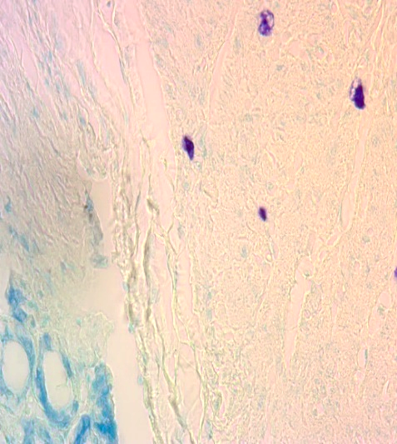
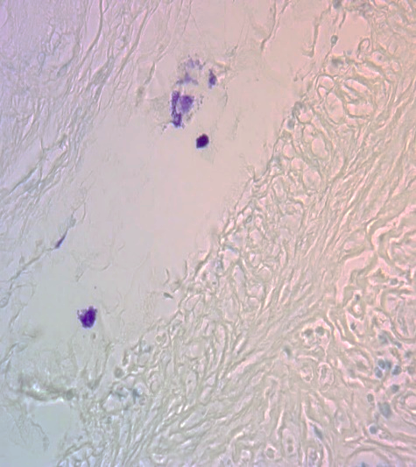
Результаты (Желудок)
Рис. 16 Число тучных клеток в желудке, шт/1 мм2 органа.
Рис. 18 Средний гистохимический коэффициент (СГХК) тучных клеток желудка молодых и старых животных, СГХК; усл. ед. * – отличия достоверны по сравнению с 4 мес., p<0,05.
*
Рис. 19 Индекс дегрануляции тучных клеток желудка молодых и старых животных, ИД; %. * – отличия достоверны по сравнению с 4 мес., p<0,05.
*
а
б
Рис. 17 Тучные клетки в желудке. а – у молодых животных, б – у старых животных. Окраска толуидиновым синим. Увеличение х40.

Slide 16
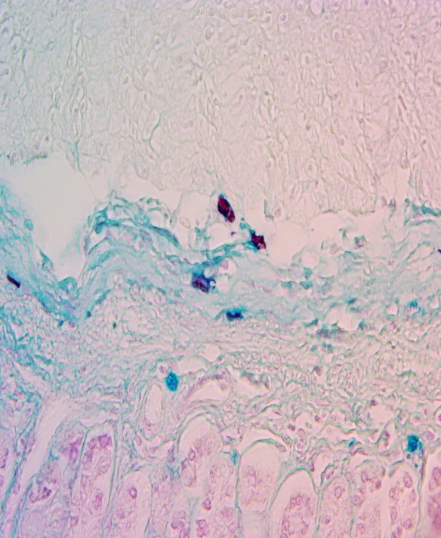
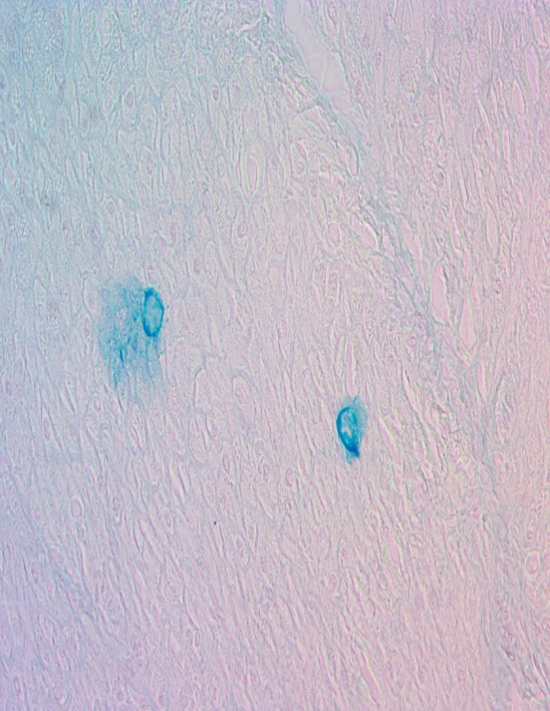
Результаты (Желудок)
*
*
а
б
Рис. 20 Зрелость тучных клеток желудка молодых и старых животных.
* – отличия достоверны по сравнению с 4 мес., p<0,05.
Рис. 21 Тучные клетки в желудке. а – у молодых животных, б – у старых животных. Окраска альциановый синий – сафранин . Увеличение х40.

Slide 17
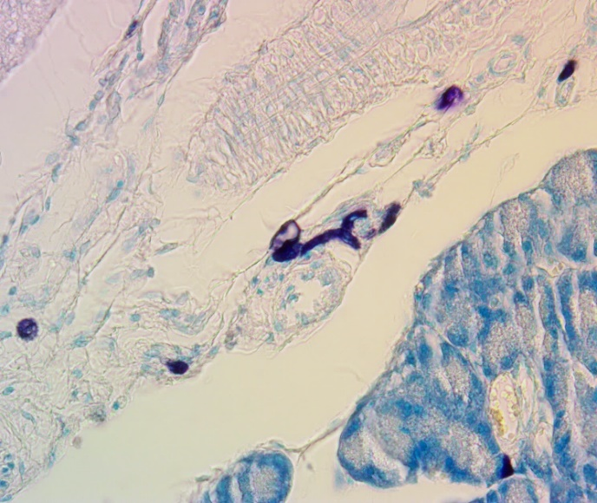
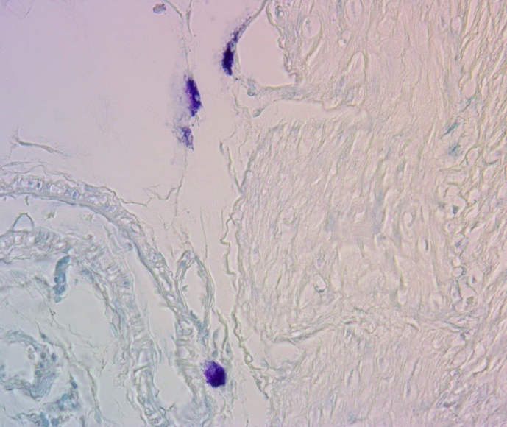
Результаты ( ТОНКИЙ КИШЕЧНИК )
Рис. 22 Число тучных клеток в тонком кишечнике, шт/1 мм2 органа.
Рис. 24 Средний гистохимический коэффициент (СГХК) тучных клеток тонкого кишечника молодых и старых животных, СГХК; усл. ед. * – отличия достоверны по сравнению с 4 мес., p<0,05.
*
Рис. 25 Индекс дегрануляции тучных клеток тонкого кишечника молодых и старых животных, ИД; %. * – отличия достоверны по сравнению с 4 мес., p<0,05.
*
а
б
Рис. 23 Тучные клетки в тонком кишечнике. а – у молодых животных, б – у старых животных. Окраска толуидиновым синим. Увеличение х40.

Slide 18
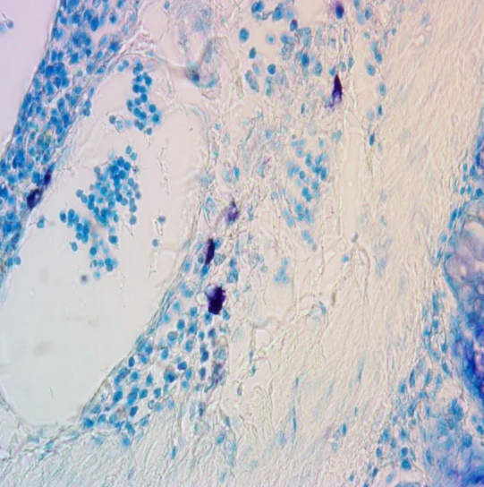
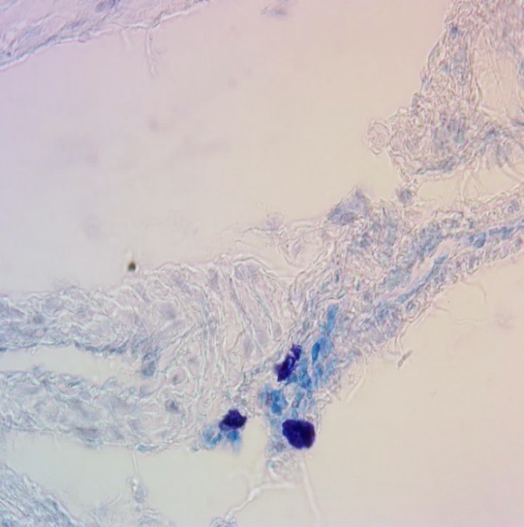
Результаты (ТОЛСТЫЙ КИШЕЧНИК )
Рис. 26 Число тучных клеток в толстом кишечнике, шт/1 мм2 органа.
Рис. 28 Средний гистохимический коэффициент (СГХК) тучных клеток толстого кишечника молодых и старых животных, СГХК; усл. ед. * – отличия достоверны по сравнению с 4 мес., p<0,05.
*
Рис. 29 Индекс дегрануляции тучных клеток толстого кишечника молодых и старых животных, ИД; %. * – отличия достоверны по сравнению с 4 мес., p<0,05.
*
а
б
Рис. 27 Тучные клетки в толстом кишечнике. а – у молодых животных, б – у старых животных. Окраска толуидиновым синим. Увеличение х40.

Slide 19
Результаты ( ПЛОЩАДЬ КРОВЕНОСНЫХ СОСУДОВ )
*
*
*
*
*
Рис. 30 Площадь кровеносных сосудов органов, участвующих в стресс реакциях молодых и старых животных, мкм².
* – отличия достоверны по сравнению с 4 мес., p<0,05.

Slide 20
Выводы ( ОРГАНЫ, УЧАСТВУЮЩИЕ В СТРЕСС РЕАКЦИИ )
 | Тимус | Надпочечники | Желудок | Тонкий кишечник | Толстыйкишечник
Число ТК |  | - | - | - | -
Синтетическая активность
Функцональная активность
Зрелость ТК | - | - | Увеличение количества молодых ТК и уменьшение промежуточных ТК | - | -
Размер сосудов
Основные выводы:
Значительное снижение количества тучных клеток в тимусе и тенденция к снижению в других органах
Снижение синтетической активности тучных клеток во всех органах
Нет статистической разницы в созревании ТК (кроме желудка), но в тимусе тенденция к увеличению молодых тучных клеток
Значительное увеличение дегрануляции тучных клеток во всех органах, которое приводит к увеличению среднего диаметра кровеносных сосудов

Slide 21
Результаты и выводы
Органы
Участвующие в стресс реакции
Не участвующие в стресс реакции
Тимус
Надпочечники
Желудок
Тонкий и толстый кишечник
Кожа
Печень
2

Slide 22
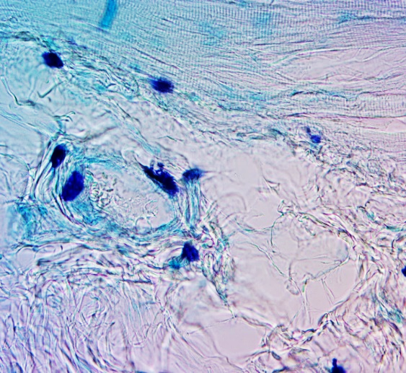
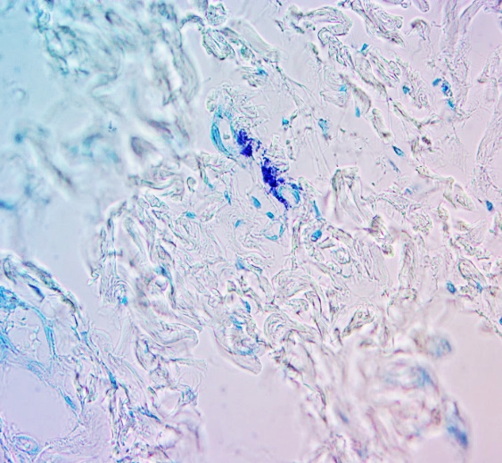
Результаты (Кожа)
Рис. 31 Число тучных клеток в коже, шт/1 мм2 органа.
* – отличия достоверны по сравнению с 4 мес., p<0,05.
Рис. 33 Средний гистохимический коэффициент (СГХК) тучных клеток кожи молодых и старых животных, СГХК; усл. ед. * – отличия достоверны по сравнению с 4 мес., p<0,05.
*
*
Рис. 34 Индекс дегрануляции тучных клеток кожи молодых и старых животных, ИД; %. * – отличия достоверны по сравнению с 4 мес., p<0,05.
*
а
б
Рис. 32 Тучные клетки в коже. а – у молодых животных, б – у старых животных. Окраска толуидиновым синим. Увеличение х40.

Slide 23
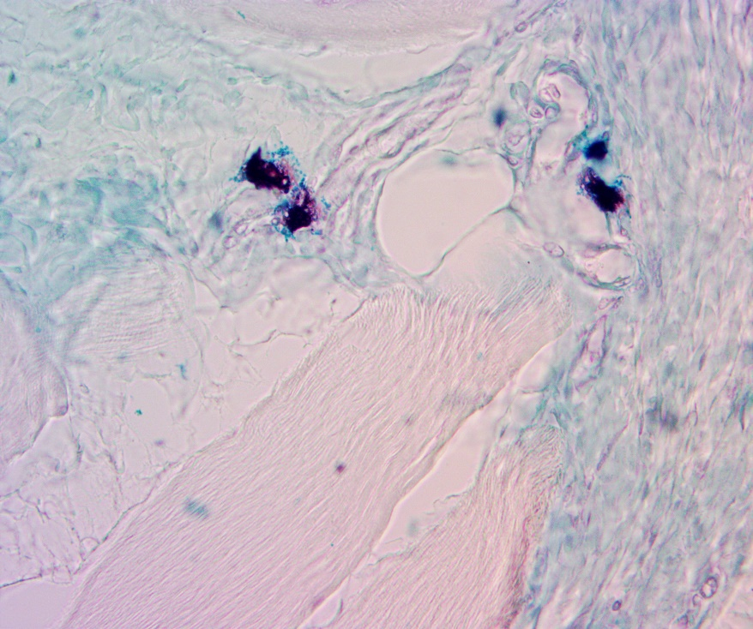
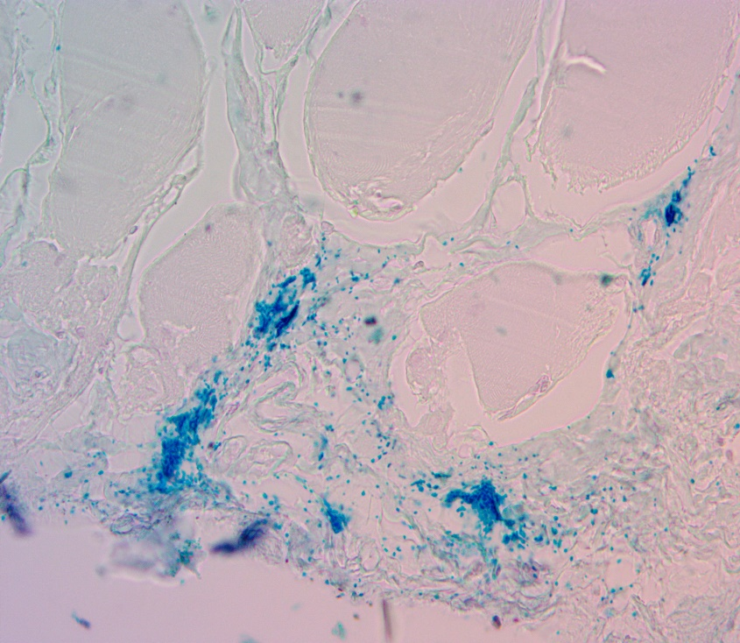
Результаты (Кожа)
а
б
Рис. 35 Зрелость тучных клеток кожи у молодых и старых животных.
Рис. 36 Тучные клетки в коже. а – у молодых животных, б – у старых животных. Окраска альциановый синий – сафранин . Увеличение х40.

Slide 24
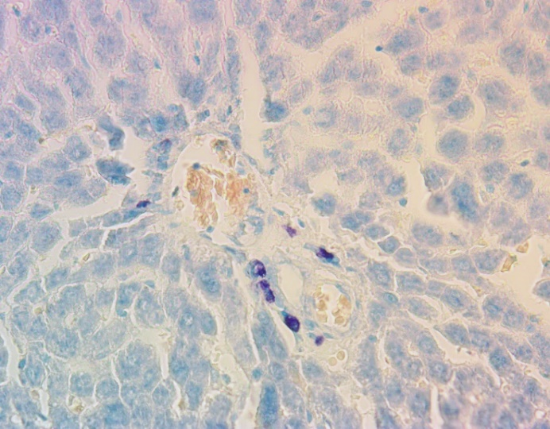
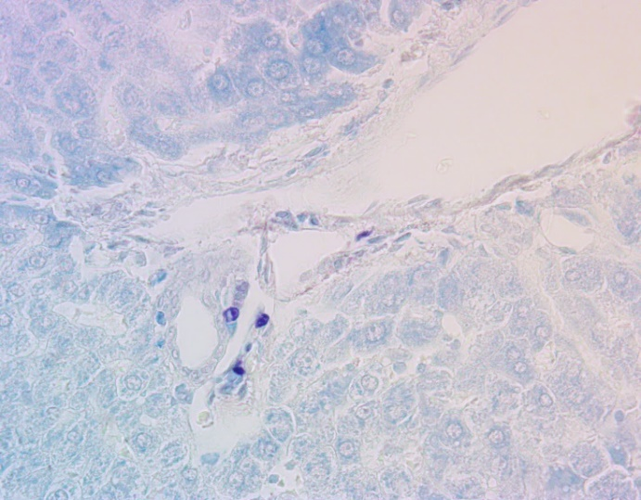
Результаты (ПЕЧЕНЬ)
Рис. 37 Число тучных клеток в печени, шт/1 мм2 органа.
Рис. 39 Средний гистохимический коэффициент (СГХК) тучных клеток печени молодых и старых животных, СГХК; усл. ед.
Рис. 40 Индекс дегрануляции тучных клеток печени молодых и старых животных, ИД; %.
а
б
Рис. 38 Тучные клетки в печени. а – у молодых животных, б – у старых животных. Окраска толуидиновым синим. Увеличение х40.

Slide 25
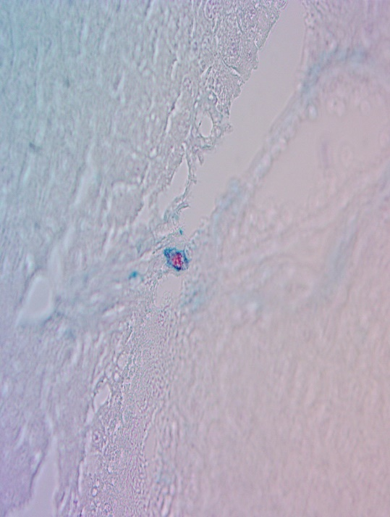
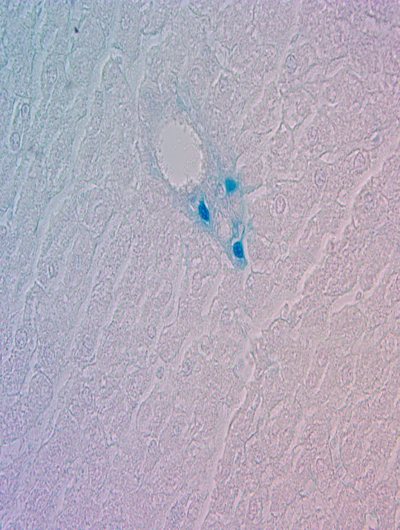
Результаты (ПЕЧЕНЬ)
а
б
Рис. 41 Зрелость тучных клеток печени у молодых и старых животных.
Рис. 42 Тучные клетки в печени. а – у молодых животных, б – у старых животных. Окраска альциановый синий – сафранин . Увеличение х40.

Slide 26
Выводы ( ОРГАНЫ, НЕ УЧАСТВУЮЩИЕ В СТРЕСС РЕАКЦИИ )
 | Кожа | Печень
Число ТК |  | -
Синтетическая активность |  | -
Функциональная активность |  | -
Зрелость ТК | - | -
Размер сосудов |  | -
Основные выводы:
Результаты по тучным клеткам в коже аналогичны тем, которые получены в органах, участвующих в стресс реакциях, особенно в тимусе.
Возрастных изменений в печени не наблюдалось

Slide 27
Заключение
Существует связь между изменениями морфофункциональных характеристик тучных клеток и процессом старения, что повышает необходимость проведения дополнительных исследований с целью понимания точных механизмов этой взаимосвязи

Slide 28
Результаты апробированы
Финалист конкурса «НАУКА БУДУЩЕГО - НАУКА МОЛОДЫХ», Г. Новосибирск, 23 - 26 августа 2022.
«МОЛОДЁЖЬ И НАУКА НА СЕВЕРЕ – 2022», Г. Сыктывкар, 21 - 25 марта 2022.
«АКТУАЛЬНЫЕ ПРОБЛЕМЫ БИОМЕДИЦИНЫ – 2022», Г. Санкт-Петербург,24 - 26 марта 2022. (Диплом 2 степени);
«IX Международная молодежная научная конференция Физика. Технологии. Инновации ФТИ-2022», Г. Екатеринбург, 16 - 20 мая 2022.
VII Всероссийский молодежный научный форум «НАУКА БУДУЩЕГО - НАУКА МОЛОДЫХ», Г. Новосибирск, 23 - 26 августа 2022.
Региональная конференция «МОЛОДЕЖНАЯ НАУЧНО-ПРАКТИЧЕСКАЯ КОНФЕРЕНЦИЯ К 100-ЛЕТИЮ ЕСТЕСТВЕННО-НАУЧНОГО И МАТЕМАТИЧЕСКОГО ОБРАЗОВАНИЯ НА УРАЛЕ», Г. Екатеринбург, 21 - 25 ноября 2022 г. (Диплом 2 степени);
IV Международная молодежная научная конференция «ФУНДАМЕНТАЛЬНЫЕ ИССЛЕДОВАНИЯ – СТАРТ В МЕДИЦИНСКУЮ НАУКУ», Г. Москва, 16 декабря 2022.

Slide 29
Публикации
«ВОЗРАСТНЫЕ ИЗМЕНЕНИЯ МОРФОФУНКЦИОНАЛЬНЫХ ПАРАМЕТРОВ ТУЧНЫХ КЛЕТОК В РАЗНЫХ ОРГАНАХ КРЫС», Материалы конференции «АКТУАЛЬНЫЕ ПРОБЛЕМЫ БИОМЕДИЦИНЫ – 2022» РИНЦ, Г. Санкт-Петербург;
«ТУЧНЫЕ КЛЕТКИ, КАК БИОМАРКЕРЫ INFLAMM-AGING», Российский иммунологический журнал, ВАК - RSCI, DOI: 10.46235/1028-7221-1107-MCA;
«ВОЗРАСТНЫЕ ИЗМЕНЕНИЯ МОРФОФУНКЦИОНАЛЬНЫХ ПАРАМЕТРОВ ТУЧНЫХ КЛЕТОК В РАЗНЫХ ОРГАНАХ КРЫС», Материалы конференции «Молодежь и наука на Севере – 2022» РИНЦ, Г. Сыктывкар;
«THE POSSIBILITY OF USING MAST CELLS AS INDICATORS OF THE ACCUMULATION OF AGE-RELATED CHANGES IN DIFFERENT TISSUES», Материалы конференции «IX Международная молодежная научная конференция Физика. Технологии. Инновации ФТИ-2022» РИНЦ, Г. Екатеринбург;
«ВОЗРАСТНЫЕ ИЗМЕНЕНИЯ МОРФОФУНКЦИОНАЛЬНЫХ ПАРАМЕТРОВ ТУЧНЫХ КЛЕТОК В РАЗНЫХ ОРГАНАХ КРЫС», Сборник тезисов докладов участников VII Всероссийский молодежный научный форум «НАУКА БУДУЩЕГО - НАУКА МОЛОДЫХ», Г. Новосибирск;
«ВОЗРАСТНЫЕ ИЗМЕНЕНИЯ МОРФОФУНКЦИОНАЛЬНЫХ ПАРАМЕТРОВ ТУЧНЫХ КЛЕТОК В РАЗНЫХ ОРГАНАХ КРЫС», Материалы конференции «ФУНДАМЕНТАЛЬНЫЕ ИССЛЕДОВАНИЯ – СТАРТ В МЕДИЦИНСКУЮ НАУКУ» РИНЦ, Г. Москва.

Slide 30
Спасибо за внимание!
Садек Али
Научный руководитель: к.б.н., доц. Ю. С. Храмцова
Научный руководитель: д.м.н., проф. Юшков Б. Г.
Уральский федеральный университет имени первого Президента России Б.Н. Ельцина «УрФУ», Г. Екатеринбург, Россия
Институт Иммунологии и Физиологии Уральского Отделения Российской Академии Наук «ИИФ УРО РАН», Г. Екатеринбург, Россия
Телефон
+79826548027
Почта
sadek1996@mail.ru

